Slide 1
科學探究與趣味實驗課程 浮沉子 (一壓一放，如同潛水艇可以控制下沉、上升喔！)
內湖高工自然領域教學團隊

Slide 2
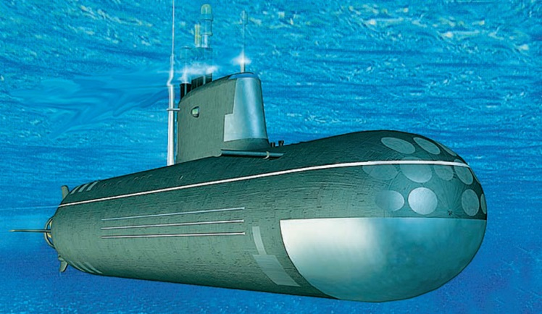
浮沉子實驗
一. 目的
水棲動物浮遊或潛水自如，多令人羨慕。大小游魚悠哉悠哉，而大如潛水艇亦能浮沉，控制自如。本實驗模仿游魚與潛水艇，操控浮沉子的沉浮次序，以了解浮沉子的質量、體積與密度以及其對沉浮的關係。

Slide 3
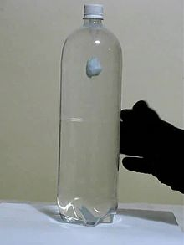
二. 實驗原理 (Physics Principles)
沉浮子浮在水面時，其重量與沉浮子內部的空氣所提供的浮力互相平衡，壓寶特瓶時，因為水的壓力增加，水會進入沉浮子而減少其內部空氣的體積（空氣的粒子數沒有減少），浮力因而降低，沉浮子就會沉下去。反之，放鬆寶特瓶，水的壓力降低時，沉浮子內部空氣的相對壓力較大，會將水擠出，使沉浮子空氣體積增加，浮力也增加了。

Slide 4
浮沉子浮在水面時，其重量向下與浮沉子所受向上的浮力成平衡，如果要讓浮沉子聽話下沉，就必需改變沒入水中的體積（阿基米德原理），當沒入水中的體積縮小造成浮力減少就可以操控浮沉子下降。手壓迫寶特瓶時，因為保特瓶內壓力增加也使吸管體積外在壓力增加而造成體積變小（帕斯卡原理） ，空氣體積受到壓縮變小但氣體質量不變密度變大了，浮沉子就會沉下去。反之，當手鬆開寶特瓶時，瓶內壓力降低吸管體積因所受壓力變小而體積膨脹，浮沉子密度就會變小與排開水量增加浮力增大了，因此合力向上，浮沉子就開始向上移動。

Slide 5
阿基米得原理:一個物體在液體中得到的浮力等於其所排開的液體的重量。也可以牛頓第三運動定律解釋：作用力（排開的液重）等於反作用力（浮力）。
帕斯卡原理：密閉流體中的任一部分受到壓力，所受的壓力可以傳至流體的每一部分，而且大小不變。應用在煞車系統、千斤頂、水槍。

Slide 6
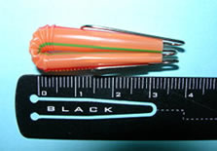
三. 實驗器材
寶特瓶、吸管、迴紋針、剪刀

Slide 7
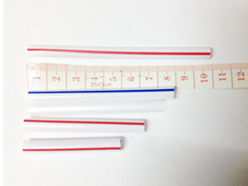
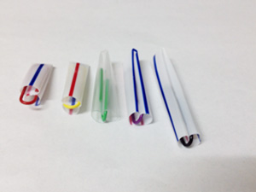
三. 實驗步驟 (Proximity Sensor)
剪一小段吸管（約6公分），再對摺。
將迴紋針套進對摺的吸管管口，使吸管不會張開，就完成了沉浮子。

Slide 8
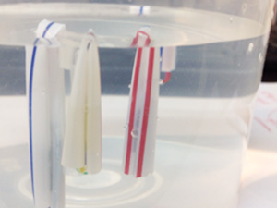
將水盆或杯子裝水，把做好的沉浮子輕輕放入。
調整沉浮玩偶只浮出水面一點點（不要超過0.2公分）。
(1)如果浮出太高，可以再加迴紋針或是把吸管剪短 一些。
(2)如果沉下去，可以把迴紋針減少一根再試。

Slide 9
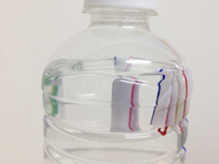
將寶特瓶裝滿水，放入做好的沉浮玩偶，旋緊瓶蓋後，用手壓寶特瓶，沉浮子就會沉下去；放鬆，沉浮子就會浮上來喔。
觀看實驗影片(http://scigame.ntcu.edu.tw/water/waterpic/sink_float.mpg)

Slide 10
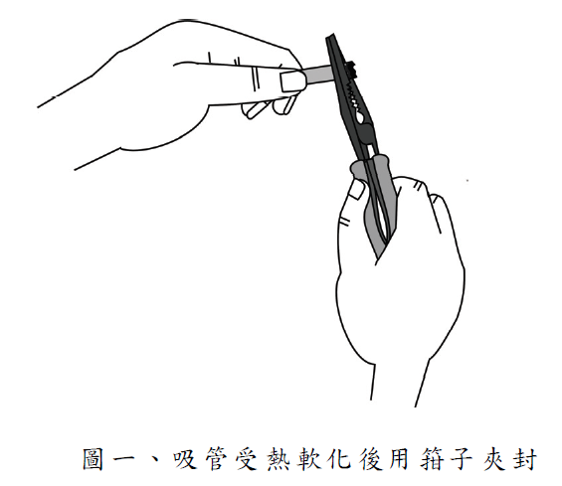
1.剪一段吸飲料用的透明吸管(約5 公分長)，用打火機、酒精燈或蠟燭的火焰底部的外焰熱一熱(吸管靠近外焰，不需放進焰內)，使吸管稍微熔化後用箝子夾緊，以封住管口如圖一。

Slide 11
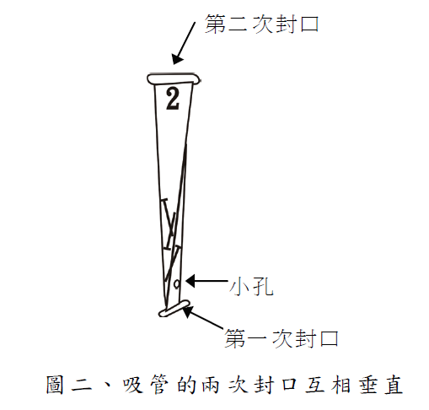
2.在吸管內放入2~4 支（視吸管的粗細與長短而定）的銅釘（不易生銹）後，用同樣的方式封住吸管另一頭的管口。封這一個管口時，要與先前封住的管口垂直，如圖二。然後在兩端均封了口的吸管上端寫一個號碼（例如圖二的上端寫一個2 字），另一端用另一支銅釘扎一小孔，如圖二中吸管的下端有一小孔。

Slide 12
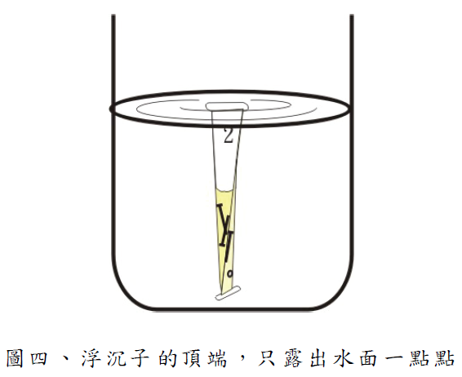
3.將浮沉子放入茶杯內的水中（注意看浮沉子的末端，有一個小孔的要朝下），用手指壓扁浮沉子的中腹部位後，在水中放開手指，浮沉子就會吸進一點水。細心調整浮沉子內的水量，當手指放開後，浮沉子必須只浮出水面一點點如圖四，如果不是這樣就要重覆步驟1

Slide 13
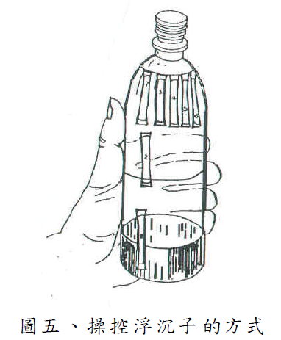
4.調整好的浮沉子放入寶特瓶（瓶內裝水9.5 分滿），蓋緊瓶蓋後，用手掌輕壓瓶子，浮沉子是否會沉下瓶底？放鬆壓力，浮沉子是否會浮上來？若不是，就必須取出浮沉子，重新在杯子調整浮沉子內的水量，放入寶特瓶內觀察這個透明的浮沉子在沉浮的過程中，浮沉子內的水面是否上升或下降，其水面高低相差如何？

Slide 14
四. 問題與討論
1.如何製作出數個能夠「依序」先後沉下去的浮沉玩偶，越多個越好（一起下沉或上升的只能算一個）?
2.可不可以製作出在下沉與上浮過程中會「自轉」的浮沉玩偶?
3.想一想，除了吸管以外，還有哪些東西可以用來做沉浮玩偶？（例如：筆套、滴管）

